Slide 1


Číslo projektu | CZ.1.07/1.4.00/21.1405
Název sady materiálů | Chemie 8. roč.
Název materiálu | VY_32_INOVACE_16_Koroze a výroba železa
Autor | Melicharová Jana

Slide 2
Jana Melicharová, 2.ZŠ Dobříš
Koroze a výroba železa

Slide 3
Výroba železa:
značka: Fe
je jedním z nejrozšířenějších prvků
výskyt: v železných rudách (př. magnetit, siderit, hematit)
Stříbrolesklý, magnetický, snadno koroduje
Výroba: Ve vysoké peci ze železných rud (magnetit, hematit, krevel, ocelek) pomocí koksu a vápence vzniká surové železo – litina
Litina obsahuje velké množství uhlíku, a proto je křehká a není tažná a kujná, zpracovává se odléváním do forem
Z hlušiny a vápence vzniká struska
Litina se dále zpracovává v nístějových pecích nebo konvertorech na ocel (spočívá ve snižování obsahu uhlíku).
Využití: litina – topná tělesa, kotle
Ocel – nosné konstrukce, lešení, plechy, koleje

Slide 4
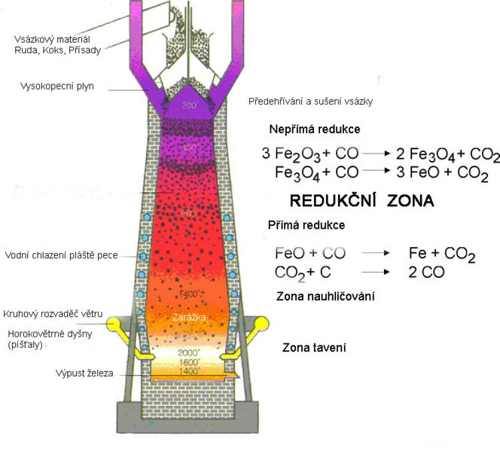
Zdroj: http://firing.wz.cz/Zelezo.htm

Slide 5
Koroze
Narušování materiálů následkem jejich chemické reakce s prostředím (redoxní reakce)
Korozi urychluje kyslík, vlhko, teplo, soli
Některé kovy (Cu, Zn, Sn, Al) vytváří na svém povrchu souvislou vrstvu příslušného oxidu, která kov chrání před dalším rozrušováním
Na povrchu železných předmětů se vytváří nesouvislá vrstva oxidu železitého (rez), která se odlupuje a tím proniká stále hlouběji

Slide 6
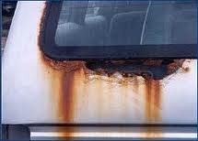
Ochrana před korozí
Olejování a mazání
Nanášení různých nátěrových látek a smaltování
Vytvoření ochranných povlaků z odolnějších kovů (galvanickým pokovováním):
poniklování (jehly)
pochromování (ozdobné součásti
automobilů)
pozinkování (okapové roury)
Potažení plastem (drátěnky)

Slide 7
Elektrochemická řada kovů
Na, Mg, Al, Zn, Fe, Pb,H2, Cu, Ag, Au, Pt
Čím je kov v této řadě více vlevo, tím snadněji bude tvořit kationty a sloučeniny (kovy neušlechtilé)
Čím je kov v této řadě více vpravo, tím méně ochotně tvoří kationty a sloučeniny (kovy ušlechtilé)

Slide 8
Otázky
1) Uveď podmínky rezavění železa:
2) Proč rezaví železo, když na zinku nebo hliníku se průběh koroze téměř neprojeví?
3) Před korozí chráníme kovové předměty těmito způsoby:
4) Vyjmenuj tři neušlechtilé kovy a kovy ušlechtilé:

Slide 9
Odpovědi
1) Vlhkost, kyslík, soli, teplo.
2) Protože na povrchu železných předmětů se tvoří nesouvislá vrstva oxidu železitého, která se odlupuje a u ostatních kovů je vrstva oxidů souvislá a ta je chrání před další korozí.
3) Nátěry, mazání olejem, pokovování odolnějšími kovy (Zn, Ni, Chr), potažení plastem.
4) Neušlechtilé: Na, Al, Pb,
ušlechtilé: Cu, Au, Ag, Pt

Slide 10
Zdroje:
http://firing.wz.cz/Zelezo.htm
http://www.cez.cz/edee/content/microsites/elektrina/2-2.htm
Josef Mach, Irena Plucková, Jiří Šibor: Chemie (Úvod do obecné a anorganické chemie), naklad. Nová škola

